Slide 1
PAPER STUDY - DOCUMENT PARSING / VLM DECODING
Efficient Document Parsing
via Parallel Token Prediction
핵심 질문
문서 파싱 VLM은 왜 정확해졌는데도 느린가?
정답이 이미지에 고정된 transcription task라면, 미래 토큰을 병렬로 예측할 수 있지 않을까?
Lei Li et al. - arXiv:2603.15206 - CVPR 2026 Findings
Reported speedup
1.6x-2.2x
NTP 대비 decoding throughput 개선
Source: arXiv:2603.15206
Notes:
논문 스터디의 프레이밍은 모델 자체보다 디코딩 병목을 푸는 방법입니다. 제목의 Efficient는 모델 경량화보다 output generation 효율을 의미한다는 점을 먼저 잡아주세요.

Slide 2
THESIS
이 논문의 주장은 세 가지로 압축된다
1. 병목은 decoder loop
2. Register가 future token을 맡는다
3. PTP-1이 실전 균형점
문서 파싱 결과는 길고 구조화된 텍스트다. VLM이 좋아져도 next-token autoregressive loop는 output token 수에 비례해 느려진다.
학습 시 각 regular token 뒤에 learnable register tokens를 넣고, 위치 offset에 따라 미래 토큰을 예측하도록 훈련한다.
PTP-1은 OmniDocBench text edit distance를 0.0431까지 낮추며 1.6x speedup을 보고한다. PTP-2는 빠르지만 정확도 손실이 있다.
발표 관점: PTP를 '새 OCR 모델'이 아니라 'VLM document parser에 꽂는 decoding framework'로 읽는 것이 정확하다.
Source: arXiv:2603.15206, Efficient Document Parsing via Parallel Token Prediction
02
Notes:
이 슬라이드는 발표의 로드맵입니다. 특히 PTP-0, PTP-1, PTP-2의 의미를 미리 잡아주면 뒤 결과표가 잘 읽힙니다.

Slide 3
MOTIVATION
문서 파싱에서 AR decoding은 왜 치명적인가
Document image
VLM parser
Structured output
고해상도 PDF page
layout + text + formula + table
->
vision encoder + LLM decoder
end-to-end/hybrid parser
->
Markdown/LaTeX/table text
길고 dense한 token sequence
NTP latency intuition
문서가 복잡할수록 output token이 길어지고, decoder loop가 serving latency와 throughput을 직접 지배한다.
T_decode ≈ output_length × per_step_latency
Source: arXiv:2603.15206, Efficient Document Parsing via Parallel Token Prediction
03
Notes:
일반 VLU task와 달리 document parsing은 매우 긴 출력이 자주 발생합니다. 그래서 prefill보다 decode side의 반복 비용이 실전 병목이 됩니다.

Slide 4
RELATED WORK
기존 가속 방법 대비 PTP의 위치
접근 | 핵심 병목 / 아이디어 | PTP와의 차이
MTP / NAR | 미래 토큰 동시 예측 | register만 추가
Seq. compression | 출력 길이 축소 | PTP와 병행 가능
Visual reduction | input/prefill 축소 | decode는 별도
Pruning / serving | 런타임 비용 감소 | 결합 가능
Spec. decoding | draft 검증으로 skip | PTP draft로 사용
PTP의 selling point: 모델 아키텍처를 크게 바꾸지 않고, document parsing의 '정답 고정성'을 학습 objective에 넣는다.
Source: arXiv:2603.15206, Efficient Document Parsing via Parallel Token Prediction
04
Notes:
이 비교표에서는 PTP가 기존 방법을 대체한다기보다 같이 쓸 수 있는 축이라는 점을 강조하세요. 특히 sequence compression이나 visual token reduction과는 병목 위치가 다릅니다.

Slide 5
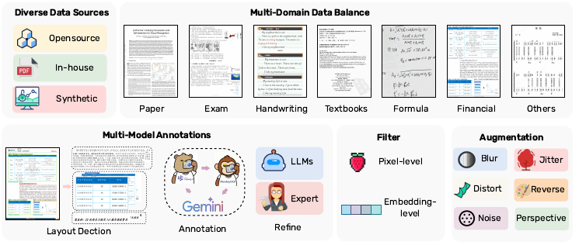
DATASET ENGINE
성능의 절반은 PTP가 아니라 데이터 엔진에서 나온다
Resource pool
Final samples
200k
1.8M
open-source + in-house + synthetic pages
layout-level high-quality samples
Annotation stack
layout detection -> Qwen2.5-VL-72B / MonkeyOCR-Pro-3B -> Gemini-2.5-Pro refinement -> LLM/rule/manual verification
Quality filters
주의: NTP baseline도 이 데이터로 fine-tune된다. 따라서 결과 해석은 'dataset gain'과 'PTP objective gain'을 분리해 봐야 한다.
corrupted/aspect-ratio filtering, confidence filtering, CLIP embedding dedup, pHash pixel-level dedup, augmentation
Source: arXiv:2603.15206, Efficient Document Parsing via Parallel Token Prediction
05
Notes:
데이터 엔진은 논문 기여 2번입니다. AI 연구원 대상 발표에서는 이 부분을 대충 넘기면 안 됩니다. 실험 결과의 baseline 자체가 좋은 데이터로 fine-tune됐기 때문입니다.

Slide 6
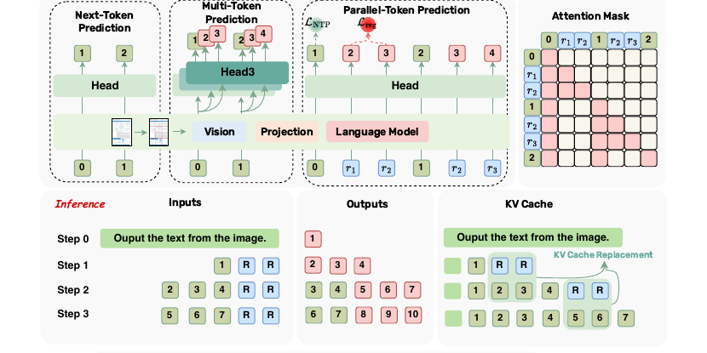
METHOD
PTP: regular token 뒤에 미래 예측 register를 삽입한다
NTP
x_i까지 보고 x_{i+1} 하나만 예측한다.
정확하지만 output length만큼 반복된다.
PTP
x_i 뒤에 r_1, r_2, ... register를 넣고 각 register가 x_{i+2}, x_{i+3}, ...를 예측한다.
문서 파싱의 key assumption: 출력은 open-ended reasoning보다 visual evidence에 더 강하게 결정된다.
Source: arXiv:2603.15206, Efficient Document Parsing via Parallel Token Prediction
06
Notes:
Figure 2를 설명할 때 register는 별도 head가 아니라 같은 model path를 통과하는 learnable continuous token이라는 점을 강조하세요.

Slide 7
METHOD
학습 목표: NTP loss와 register future-token loss를 결합
Token insertion
Regular tokens
이전 regular token만 attend. register와 격리되어 NTP 경로 보존.
X_a = (x1, x2, ..., xl)
X_hat_a = (x1, [r2, r3], x2, [r3, r4], ...)
Same-group registers
같은 regular token 뒤 register끼리는 순서대로 attend 가능.
Loss
L_reg = E[- sum_i sum_j log P(x_{i+j+1} | X_{<=i}, r_{i+j})]
L_PTP = alpha L_NTP + (1-alpha) L_reg
Different groups
서로 다른 register group은 isolated. future leakage 방지.
Position IDs
register 위치 offset이 future-token target과 맞도록 조정.
핵심은 regular path를 망가뜨리지 않으면서, register path에는 future prediction pressure를 주는 것이다.
Source: arXiv:2603.15206, Efficient Document Parsing via Parallel Token Prediction
07
Notes:
수식은 완전한 notation 설명보다 training pressure를 이해시키는 데 집중하세요. regular token은 기존 NTP를 유지하고 register는 auxiliary future prediction을 담당합니다.

Slide 8
INFERENCE
추론: n개의 register로 n+1 토큰을 한 step에 얻는다
1
현재 prefix 뒤에 n개 register token append
->
2
한 번의 forward로 regular next token + register future tokens 예측
->
3
register KV cache는 semantic token이 아니므로 제거
->
4
다음 step에서 예측 token으로 KV cache를 재생성/대체
Speedup estimate
논문은 decode phase가 memory-bound라서 register로 늘어난 추가 compute가 memory access latency 안에 흡수될 수 있다고 설명한다.
SR ≈ ((1 + n) × L_theta) / L'_theta
But: 실제 speedup은 batch/QPS, serving runtime, GPU memory bandwidth, register 수에 의존한다.
Source: arXiv:2603.15206, Efficient Document Parsing via Parallel Token Prediction
08
Notes:
KV cache replacement는 ablation에서 중요하게 나옵니다. register prediction을 그대로 cache에 남기면 semantic token이 아닌 중간 표현이 다음 step에 오염을 만들 수 있습니다.

Slide 9
EXPERIMENTS
실험 세팅: 3B base model + constructed dataset + document benchmarks
Base model
Training
Qwen2.5-VL-3B-Instruct
vision encoder/aligner freeze, LLM weights update
8 x A100 40GB, 1 epoch
learning rate 2e-5, alpha=0.5, max register n=3
Benchmarks
Efficiency
OmniDocBench, olmOCR-bench
text recognition, formula recognition, document types
KsanaLLM on H20 GPU
TPOT, latency, ITL, throughput, speedup
비교 단위 주의
PTP-0은 PTP objective로 학습했지만 register 없이 추론한 모델이다. PTP-1/2는 추론 시 register 수를 뜻한다.
Source: arXiv:2603.15206, Efficient Document Parsing via Parallel Token Prediction
09
Notes:
실험 이름이 헷갈릴 수 있습니다. NTP vs PTP-0은 objective 차이, PTP-0 vs PTP-1/2는 inference register 사용 차이로 설명하면 됩니다.

Slide 10
RESULTS
OmniDocBench: PTP-1이 text edit distance에서 최적
Model | Overall text edit distance | Interpretation
Qwen2.5-VL-3B-NTP | 0.0585 | fine-tuned NTP baseline
Qwen2.5-VL-3B-PTP-0 | 0.0513 | PTP objective alone helps
Qwen2.5-VL-3B-PTP-1 | 0.0431 | best accuracy + 1.6x speedup
Qwen2.5-VL-3B-PTP-2 | 0.0589 | speed improves but accuracy degrades
olmOCR-bench context
PTP-0 overall 71.0, PTP-1 overall 70.6. Strong for a 3B model, but still below MinerU2.5 75.2 and dots.ocr 73.6 in reported overall score.
해석: 논문은 SOTA 전체 1위 주장보다, 'small VLM parser의 decode acceleration과 accuracy preservation' 쪽이 더 탄탄하다.
Source: arXiv:2603.15206, Efficient Document Parsing via Parallel Token Prediction
10
Notes:
이 슬라이드에서 중요한 점은 PTP-2가 항상 좋지 않다는 것입니다. register 수가 늘면 더 먼 미래 예측이 어려워지고 분포 shift가 생깁니다.

Slide 11
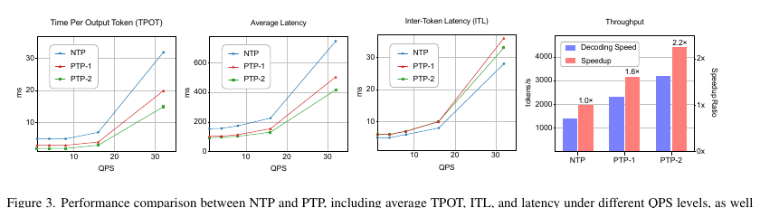
RESULTS
Throughput: PTP-1 1.6x, PTP-2 2.2x speedup
2.2x
1.6x
1.0x
Measured setting
Figure 3 reports TPOT, latency, ITL, and throughput on OmniDocBench 16,886 images using an H20 GPU with KsanaLLM integration.
Caution
Theoretical n-fold acceleration is softened by L'_theta, cache replacement, batching, and memory bandwidth. Reported speedups are empirical under the paper's serving setup.
Source: arXiv:2603.15206, Efficient Document Parsing via Parallel Token Prediction
11
Notes:
속도 결과는 발표에서 가장 강한 수치입니다. 동시에 serving 조건 의존성을 함께 말하면 과장 없는 발표가 됩니다.

Slide 12
RESULTS
Formula recognition: PTP-0/1은 강하지만 PTP-2는 흔들린다
Model | CDM | BLEU | Norm Edit
Qwen2.5-VL-3B | 24.11 | 53.59 | 0.331
NTP | 71.65 | 63.05 | 0.226
PTP-0 | 91.59 | 63.38 | 0.231
PTP-1 | 89.63 | 62.32 | 0.236
PTP-2 | 77.23 | 57.92 | 0.284
해석
수식은 LaTeX syntax dependency가 강해서 distant future token 예측이 더 어렵다. PTP-1은 속도/성능 균형이 좋지만, PTP-2는 token horizon 증가에 따른 error propagation이 보인다.
Source: arXiv:2603.15206, Efficient Document Parsing via Parallel Token Prediction
12
Notes:
formula result는 PTP가 무조건 register를 많이 넣으면 좋다는 이야기가 아니라는 반례입니다. 연구 토론에서 가장 좋은 질문 포인트입니다.

Slide 13
ANALYSIS
일반화와 ablation: self-verification, cache replacement가 핵심
ScienceQA | Accuracy | Accept rate
NTP | 92.21 | N/A
PTP-1 | 91.72 | 100
PTP-1 + speculative | 92.21 | 82
Ablation | Formula CDM | Text Edit | Takeaway
PTP-1 | 89.63 | 0.043 | baseline
distinct reg. | 89.24 | 0.052 | shared embedding better
interleaved reg. | 88.46 | 0.128 | continuous insertion better
w/o KV cache | 39.43 | 0.070 | cache replacement essential
Beyond OCR
VLU처럼 reasoning이 들어가면 PTP-1은 NTP보다 약간 낮아질 수 있다. 논문은 self-speculative verification으로 NTP accuracy를 회복한다고 보고한다.
Mechanistic reading
PTP works when register predictions are treated as draft/intermediate computation, not as durable semantic cache. This explains why KV cache replacement has such a large effect.
토론 질문: register가 visual grounding을 늘리는가, 아니면 단순히 denser training signal/regularization인가?
Source: arXiv:2603.15206, Efficient Document Parsing via Parallel Token Prediction
13
Notes:
ablation table에서는 w/o KV cache의 formula CDM 붕괴가 가장 중요합니다. register의 cache를 다음 context로 유지하면 model state가 오염된다는 해석이 가능합니다.

Slide 14
CRITIQUE
연구 관점에서 남는 질문들
Reproducibility
Data confounding
GitHub 저장소는 공개되어 있지만 README 기준 코드는 아직 공개 예정 상태다. serving integration까지 재현하려면 추가 공개가 필요하다.
1.8M sample 데이터 엔진과 PTP objective의 기여가 완전히 분리되지는 않는다. NTP baseline도 같은 데이터 이득을 받지만, 데이터 품질은 여전히 핵심 변수다.
Serving dependence
Scaling limit
1.6x-2.2x는 H20 GPU, KsanaLLM, batch/QPS 조건에서 측정된 수치다. 다른 runtime에서 L'_theta와 memory-bound 가정은 달라질 수 있다.
register 수를 늘리면 더 먼 future token을 맞혀야 한다. PTP-2의 text/formula 결과는 speed-accuracy trade-off를 보여준다.
Hallucination benchmark
hallucination 평가는 synthetic perturbation 기반이다. 실제 스캔 noise, layout ambiguity, OCR adversarial cases와는 차이가 있을 수 있다.
Sources: arXiv:2603.15206; GitHub flow3rdown/PTP-OCR README
14
Notes:
비판 슬라이드는 논문을 깎아내리는 목적이 아니라 후속 연구 질문을 만들기 위한 것입니다. 특히 code availability와 data confounding은 연구원 audience에서 반드시 나올 질문입니다.

Slide 15
TAKEAWAYS
PTP가 보여준 것과 남긴 질문
1
Document parsing은 high-certainty transcription이라 parallel future-token prediction의 inductive bias가 잘 맞는다.
2
Register token은 architecture change 없이 auxiliary prediction path를 만든다.
3
Best practical point는 PTP-1: accuracy도 개선되고 speedup도 유의미하다.
4
PTP-2 이상은 speed만 보고 쓰기 어렵다. token horizon과 cache handling이 병목이다.
Discussion prompts
1. PTP를 layout parser + recognizer hybrid system에 붙이면 어디가 가장 이득일까?
2. register token acceptance를 token confidence calibration으로 쓸 수 있을까?
3. long-form OCR에서 PTP와 sequence compression은 additive하게 작동할까?
Source: arXiv:2603.15206, Efficient Document Parsing via Parallel Token Prediction
15
Notes:
마지막 슬라이드는 토론으로 넘어가기 위한 질문입니다. 사용자의 연구 맥락에 맞춰 DeepParser나 내부 document parsing runtime에 어떻게 붙일지 이야기하기 좋습니다.

